Slide 1


INVESTIGATION APRES UNE ATTAQUE
ABRADOR DARYL
Apprenant chez Simplon
Concepteur développeur d’applications
Notes:
Bonjour à tous, je m’appel abrador daryl. Auparavant j’étais technicien polyvalent issue d’une formation en licence professionnel d’administration sécurité et réseaux. Après quelque mois de chômage j’ai décidé de me reconvertir dans la branche du développement qui est un domaine annexe à ma formation initiale.
Aujourd’hui je prépare le titre professionnelle concepteur et développeur d’applications avec Simplon et en tant qu’apprenti chez Soobik. Travailler chez Soobik me permet d’être polyvalent car je peux mettre en pratique les compétences annexes que j’ai en bagage jusqu’à maintenant. Grâce à mon dynamisme et ma persévérance, je monte constamment en compétence en élargissant mes champs d’actions dans le développement et la cybersécurité. Généralement je suis autonome dans la gestion des projets en faisant toutes les étapes du développement jusqu’au déploiement.

Slide 2

SOMMAIRE
Présentation de l’activité
Tableau de criticité
Sujet de veille
Référentiel
Questions
Bilan / Recommandations

Slide 3

Présentation de l’activité
But de l’activité
Identifié comment un attaquant à procéder pour corrompre une machine Windows server 2016.
Notes:
Nous avons une machine window server 2016 qui a été la cible d'un attaquant. Le but est d'identifié comment l'attaquant à procéder, qu'est-ce qu'il a corrompu, avons-nous des traces de l'attaque, que fais cette attaque. C'est vraiment une démarche d'investigation afin de déterminé l'impact de l'attaque sur la machine.
On se met dans la peau d’un attaquant en suivant 4 étapes pour avoir un fil d’ariane :
Reconnaissance
Enumération
Implantation initiale
Escalade de privilège

Slide 4
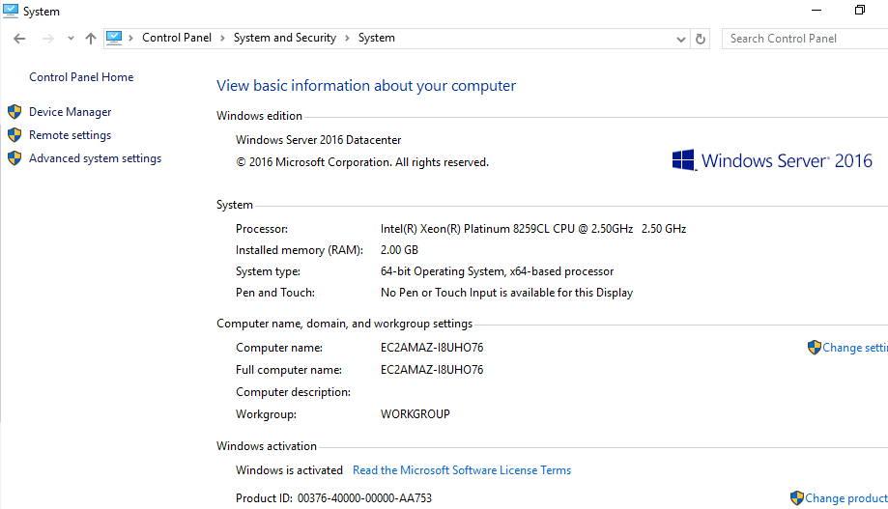

Présentation de l’activité
Phase :
Reconnaissance
Notes:
Il s’agit ici d’une machine Windows Server 2016 propose différents services orientés serveur comme héberger un site web, la gestion de ressources entre différents utilisateurs et applications ou gérer la messagerie. Il peut être aussi utiliser en tant que services DHCP, déploiement d'OS, ou encore d'implémenter les services d'un Active Directory. Ce qui rend se serveur sensible et qui nécessite d'être sécurisé et administré au quotidien afin de détecter les problèmes qui peut corrompre tous le SI si l'attaquant le souhaite.
On y retrouve deux comptes administrateurs : Administrator et Jenny

Slide 5
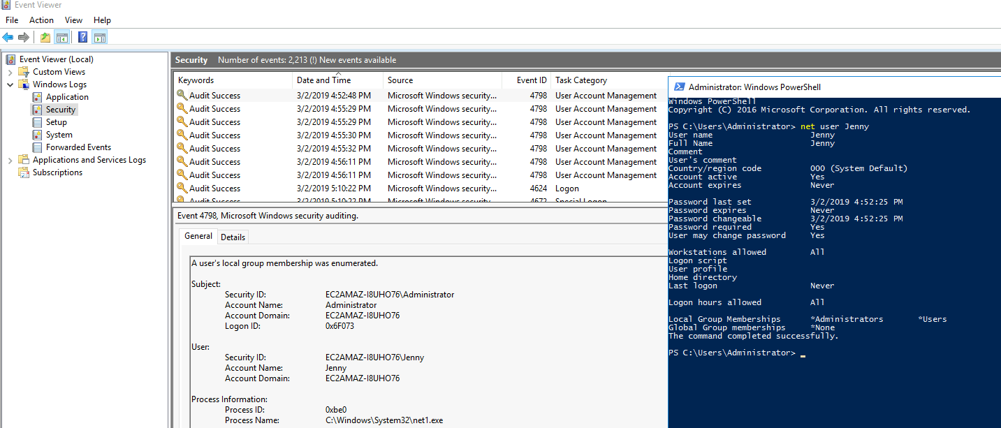

Présentation de l’activité
Phase :
Enumération
Notes:
Ici on va faire le tour des outils de Windows et voir certains éléments.
- On a vérifier qui s'est connecté en dernier grâce à l'event Viewer (avant que je me connecte en RDP)
On a vérifier quand la dernière fois que l'utilisateur John s'est connecté grâce à la commande net user
Et dans l’outil de planification de tâche, on retrouve deux tâches qui n’est pas commune qui laisse paraître que l’attaquant à aussi influencer par ici

Slide 6
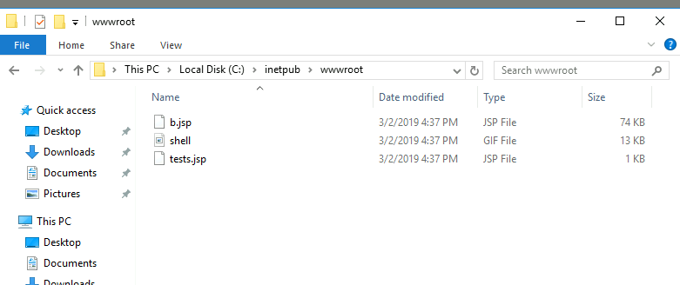

Présentation de l’activité
Phase :
Implantation initiale
Notes:
Pour l’implantation initiale l’attaquant, à mis en place les premières briques pour que tout se met en route à la prochaine authentification de l’administrateur. Il a donc mis en place les éléments suivants :
- DNS poisonning sur google.com où il expose le serveur de l’attaque qui est identifié par l'adresse IP 76.32.97.132
- Téléversement d'un shell via le serveur web 76.32.97.132 et qui a pour extension .jsp
- Ouverture du port local 1337 en TCP et qui écoute tous les ports externes
- Planification de tâche malicieux qui déclenche un reverse shell tous les jours à 16h55
- Corruption clé registre pour démarrer automatiquement un programme qui déclenche netuser et envoi sa sortie dans un fichier
- Système compromis à partir du 03/02/2019 + Création d'un compte admin (Jenny)
- Attaquant à mis un nouveau privilège qui s'est répercuté lorsque l'admin s'est connecté le 03/02/2019 à 16h04

Slide 7
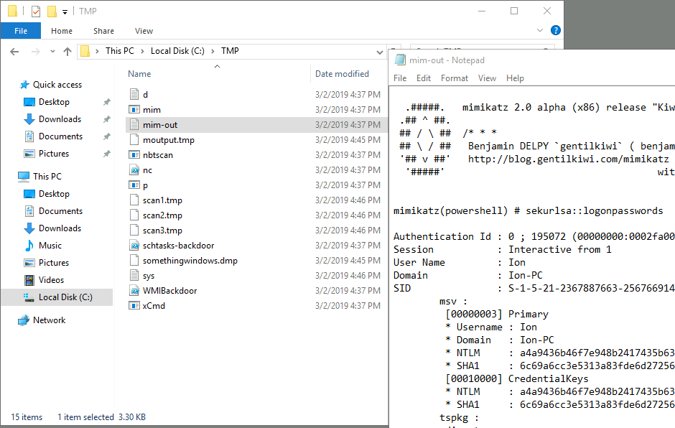

Présentation de l’activité
Phase :
Escalade de privilège
Notes:
- Tout d'abord l'administrateur à ouvert un site qui était héberger par l'attaquant, ce qui a déclenché le téléversement d'un shell.
- Lorsque le shell s'est exécuter chez la victime, l'attaquant eu temporairement la main pour commencer à corrompre le système
- Corruption du registre pour utiliser la commande net user qui renvoie son résultat dans un fichier permettant à l'attaquant d'avoir les informations des comptes existants à chaque démarrage et en tant que Guest qui avait les droits d'administrateur, il a fait de sort de modifier les privilèges.
- Mise en place d'un DNS poisonning qui fait que lorsqu'on cherche google.com, on atterrit sur le serveur web de l'attaquant pour récupérer un shell
- L'attaquant à ouvert le port 1337 qui écoute tous les ports distant puis mis en place 2 tâches planifier, une pour garder la main sur le système via un reverse shell netcat et l'autre pour récupérer les mots de passe des personnes qui se connecte via l’outil mimikatz.
- Lorsque l'admin s'est reconnecté, ses informations se sont inscris dans un fichier txt que l'attaquant à récupérer pour se logué en Administrateur

Slide 8
Bilan / Recommandations
Vulnérabilités | Solutions
DNS poisonning | Supprimer les entrées
Corruption clé de registre | Toujours vérifier la clé de registre pour les exécutions automatique
Ouverture du port 1337 en TCP dans le pare-feu | Politique de sécurité pour les ports ouverts
Tâche planifier pour une prise en main à distance | Toujours vérifier ses tâches planifiés pour les exécutions automatique
Modification des privilèges du compte utilisateur Jenny | Vérifier les droits et privilèges de tous les comptes. Supprimer les comptes inutilisés

Slide 9
Tableau de criticité
Vulnérabilités | Probabilités | Risques
Clé de registre et tâches planifiés | ELEVE – Automatisation de tâche pour une prise en main de l’attaquant | ELEVE – Corruption du système et vol de données
DNS Poisoning | MOYEN – Redirection vers le site de l’attaquant pour le téléchargement de script | MOYEN – Implantation initial et téléchargement discret d’outil malveillant
Corruption du pare-feu | ELEVE – Ouverture de port malveillant | ELEVE
Gestion privilèges des comptes utilisateurs | ELEVE – Création de compte | ELEVE – Les comptes utilisateurs permettent l’escalade de privilège en tant qu’administrateur du système

Slide 10

Sujet de veille
CVE-2021-41524 :
Dénie de service Apache http serveur 2.4.49
Notes:
La vulnérabilité existe en raison d'une erreur de déréférencement du pointeur NULL lors du traitement des requêtes HTTP/2. Un attaquant distant peut envoyer une requête HTTP/2 spécialement conçue au serveur HTTP Apache affecté et mener une attaque par déni de service (DoS). Autrement dit la requête va affecter les adresses mémoires et provoquer le DoS.
Cette vulnérabilité permet de provoqué un déni de service à distance et donc de rendre le serveur temporairement inaccessible.
Il faut mettre à jour Apache HTTP server à une version supérieur notamment la version 2.4.51.

Slide 11
Référentiel
Evaluer la criticité des risques liés aux métiers du commanditaire sur le système d'information.
Analyser l’architecture d’un système d'information et des protocoles de sécurité du commanditaire afin d'évaluer les risques de sécurité.
Analyser les événements collectés afin de détecter des incidents de sécurité à partir des règles préalablement définies.
Qualifier un incident de sécurité détecté sur la base d’une analyse des impacts sur l'organisation de manière à apporter une réponse adaptée.
Identifier les tactiques et techniques d’attaques ainsi que les objectifs de l'attaquant de manière à proposer des préconisations adaptées au mode opératoire utilisé.

Slide 12

Questions

